Slide 1
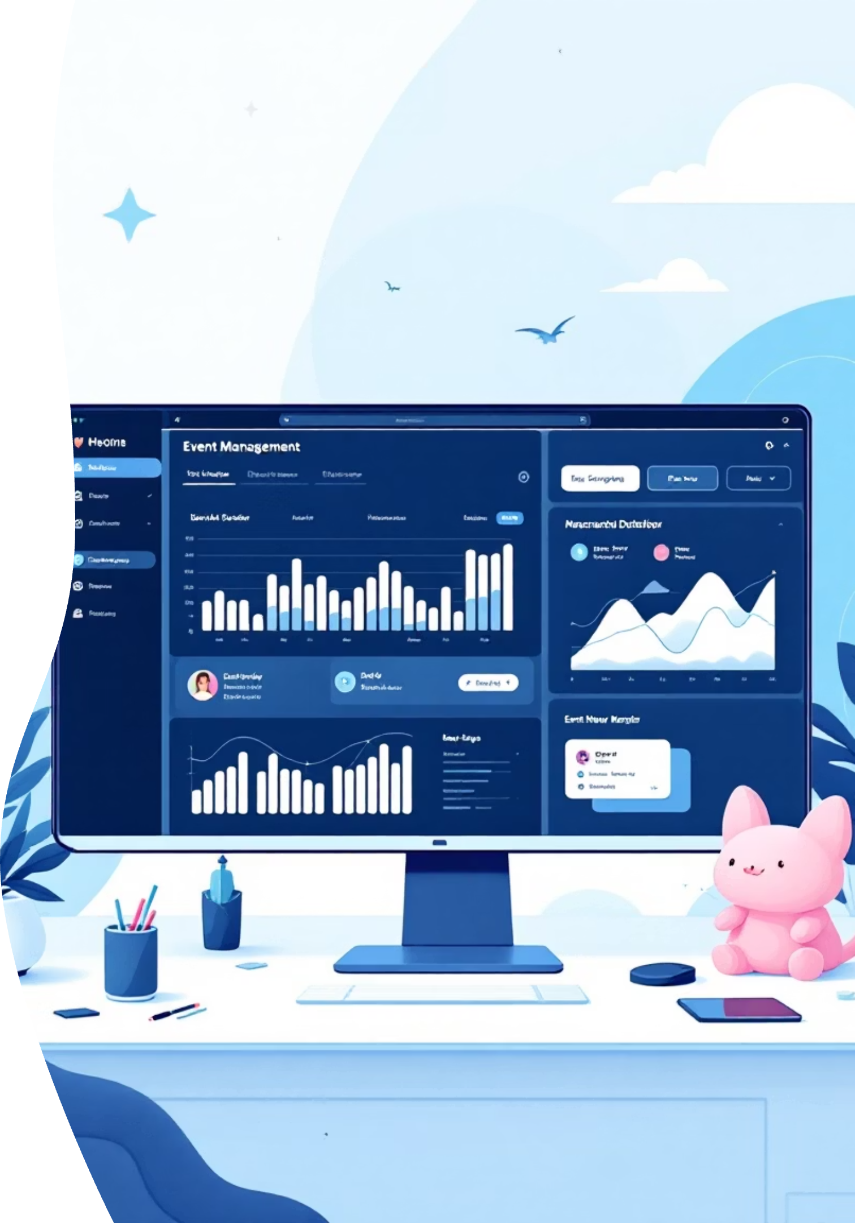
Проектирование реляционной базы данных для повышения эффективности управления event-проектами

Slide 2




Краткое описание
Основная цель
Ключевые возможности
Автоматизация учета мероприятий, участников, тренеров и финансов
Регистрация, расписание, финансовая аналитика, отчетность
Целевая аудитория
Event-менеджеры, организаторы, администраторы, клиенты
2

Slide 3
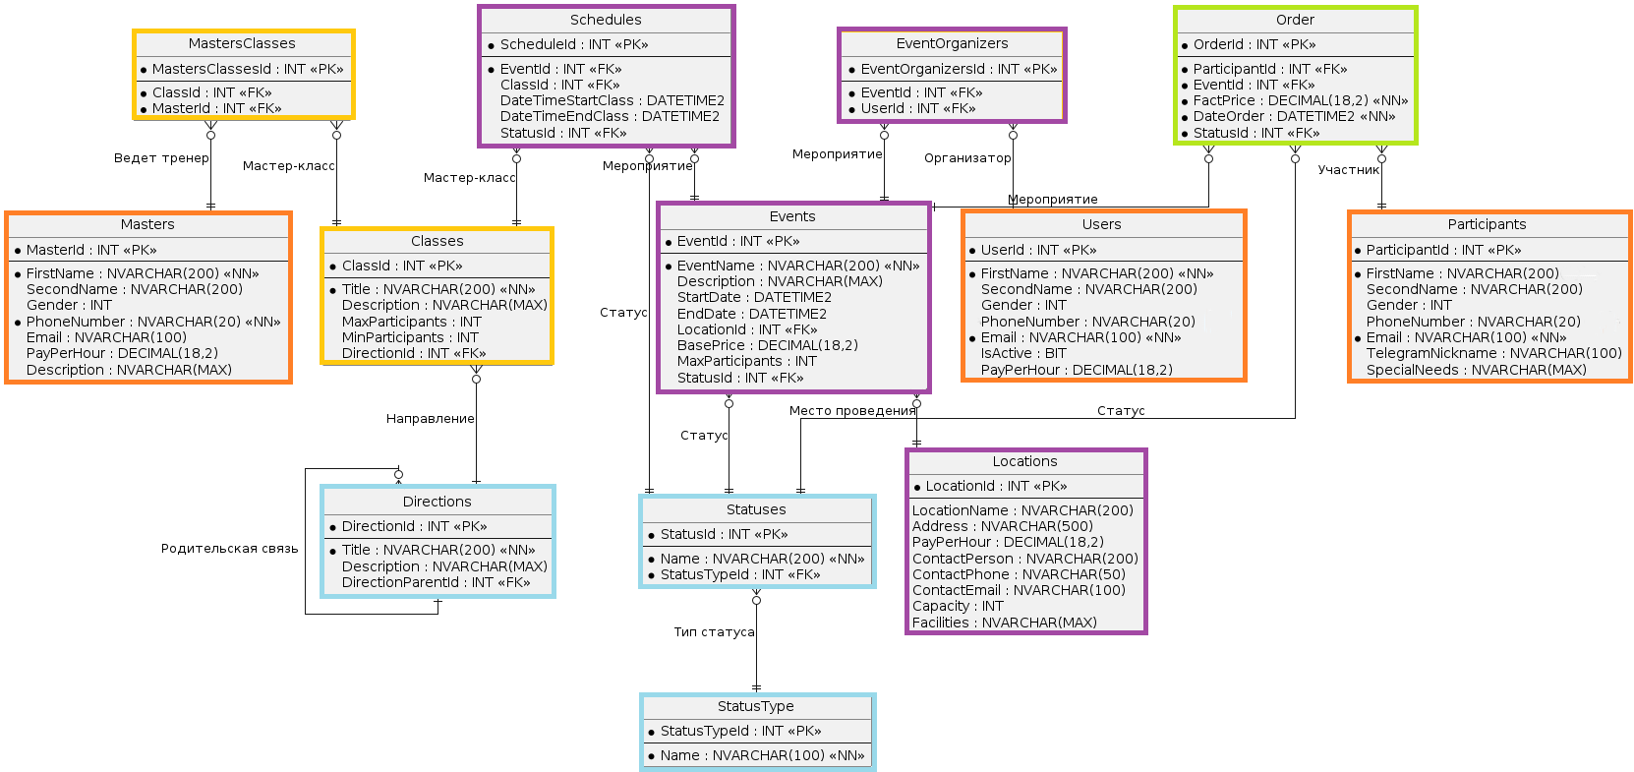
3
3

Slide 4












Цикл действий для участника
Выбор мероприятия
Проверка свободных мест
По дате и направлению
Актуальная информация
Получение информации
Заполнение данных
О мероприятии
Быстрая регистрация
Подтверждение
Оплата
Мгновенное уведомление
Безопасный расчет
4

Slide 5




















Цикл действий для организатора
Создание мероприятия
Назначение организаторов
Определение места
Назначение тренеров
Определение мастер-классов
Формирование расписания
Проведение мероприятия
Управление регистрациями
Открытие регистрации
Завершение и отчет
5

Slide 6
Требования к нагрузке
Электронный процесс
30 секундная регистрация
Организатор может провести мероприятие от начала до конца без бумажных носителей
Участник может зарегистрироваться на мероприятие и провести оплату за 30 сек
Отчеты в 1 клик
Краткое расписание
Организаторы получают основные отчеты менее чем за 5 минут
Мастера получают расписание за 10 сек на месяц вперед
Без конфликтное заполнение данными
Многопользовательский режим
Исключение конфликтов в расписании и распределении ресурсов
Одновременная работа нескольких пользователей
6

Slide 7





Принятые решения
Транзакционная целостность
Реляционная СУБД
Гарантия сохранности и консистентности данных
Оптимизированная схема данных для максимальной производительности
Хранимые процедуры
Быстрое создание мероприятий и мгновенная регистрация
Индексация
Ускорение частых запросов и улучшение отклика системы
7

Slide 8





Дальнейшее развитие
Ролевая модель доступа
Кэширование
Администраторы - полный доступ
Отчетов и статистики для повышения скорости
Организаторы - управление мероприятиями
Тренеры - просмотр своих мероприятий
Участники - ограниченный доступ через API
Пагинация
Мониторинг и обслуживание
Оптимизация вывода расписания для мастеров
Контроль производительности и профилактическое обслуживание
8

Slide 9

Спасибо за внимание
9

